Slide 1
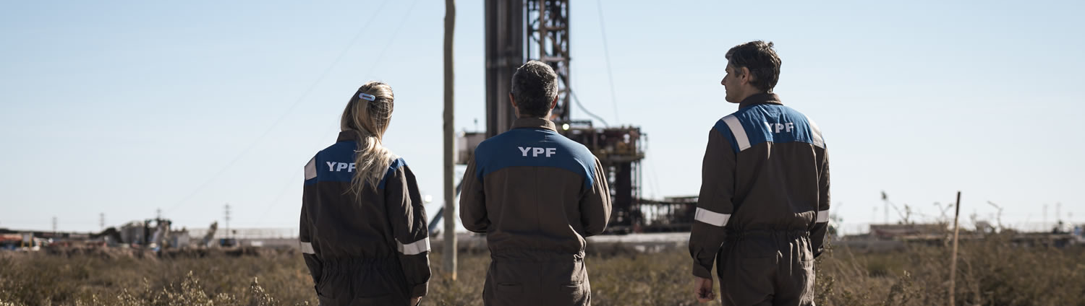
Edge Speaker – Medición de Niveles
SEPTIEMBRE 2023

Slide 2
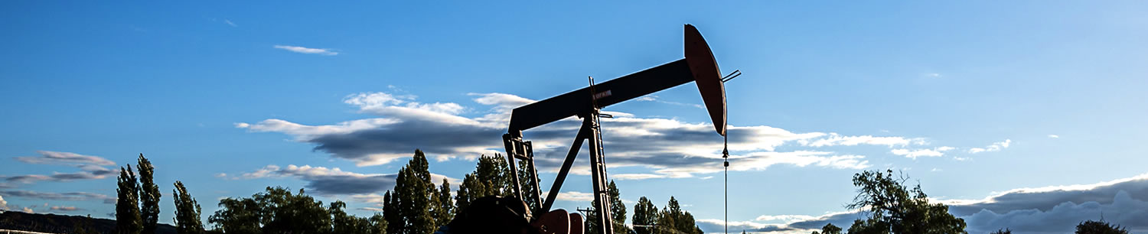
ÍNDICE DE CONTENIDOS
ÍNDICE DE CONTENIDOS
01
PRESENTACIÓN
06
VISUALIZACIÓN
02
CONTEXTO
07
HITOS Y RESULTADOS
03
INTRODUCCIÓN
08
BENEFICIOS
04
PRINCIPIO DE FUNCIONAMIENTO
09
CONCLUSIONES
05
PROTOCOLO DE PRUEBA
10
PASOS A SEGUIR

Slide 3
MOMENTO EXCELENCIA OPERACIONAL
PRESENTACIÓN
LEANDRO VALEIRO
30 años | Neuquén Capital
ING. SERVICIOS AL POZO | YPF – UPSTREAM ARGENTINA
04/2017 – 06/2021
ING. PRODUCCIÓN | YPF – EL PORTÓN
07/2021 – Actualidad

Slide 4
ÍNDICE DE CONTENIDOS
ÍNDICE DE CONTENIDOS
01
PRESENTACIÓN
06
VISUALIZACIÓN
02
CONTEXTO
07
HITOS Y RESULTADOS
03
INTRODUCCIÓN
08
BENEFICIOS
04
PRINCIPIO DE FUNCIONAMIENTO
09
CONCLUSIONES
05
PROTOCOLO DE PRUEBA
10
PASOS A SEGUIR

Slide 5
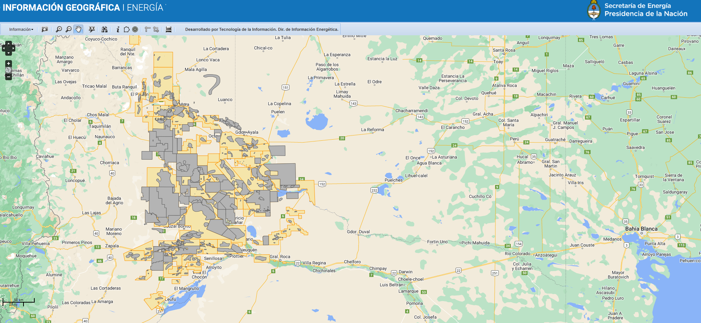


CONTEXTO

Slide 6
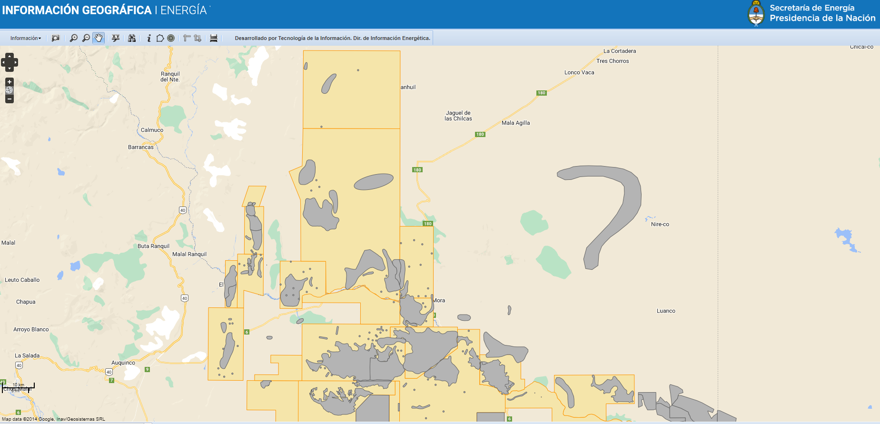
PCP
50%
BM
32%
Surgente / GL
10%
BES
5%
Pistoneo
3%

Slide 7
ÍNDICE DE CONTENIDOS
ÍNDICE DE CONTENIDOS
01
PRESENTACIÓN
06
VISUALIZACIÓN
02
CONTEXTO
07
HITOS Y RESULTADOS
03
INTRODUCCIÓN
08
BENEFICIOS
04
PRINCIPIO DE FUNCIONAMIENTO
09
CONCLUSIONES
05
PROTOCOLO DE PRUEBA
10
PASOS A SEGUIR

Slide 8
INTRODUCCIÓN
Es un dispositivo de medición de nivel de fluido instalado en superficie de forma permanente.
La onda acústica no es generada por un pulso de presión, sino que son ondas generadas electrónicamente por la unidad de adquisición, las cuales son transformadas en un patrón acústico por los transductores.

Slide 9
EDGE SPEAKER
TRANSDUCTOR
U. ADQUISICIÓN
CAJA CALIBRADORA

Slide 10
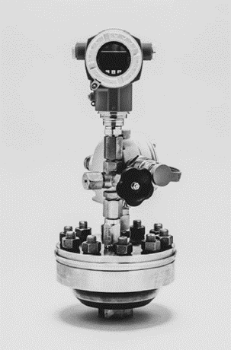

TRANSDUCTOR
Conexión 2” NPT de 1500 a 5000 psi
Presión Casing mínima 0,5 barg
Temperatura -40 a 80°C
Resistente a H2S
Certificado ATEX
Certificado PED (DGRL)

Slide 11
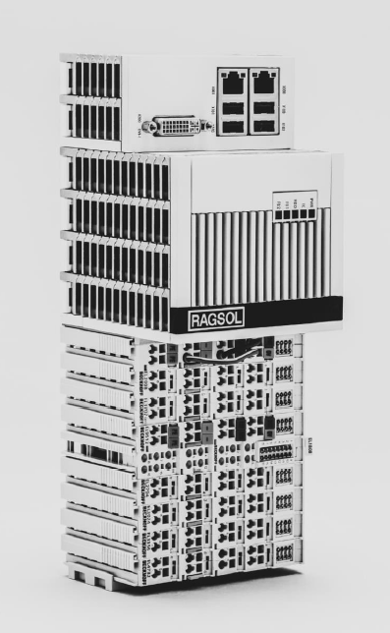
UNIDAD DE ADQUISICIÓN
TRANSDUCTOR
Procesador Quadcore 1.6 GHz
SD 40 GB integrada
Temperatura -40 a 60°C
Fuente:
  Potencia consumida promedio: 60W
  Pico de potencia consumida: 375W
  Fuente AC: 100 – 240V
  Frecuencia: 50 – 60 Hz
  Fuente DC: 12 -30V
Comunicación:
  Modbus TCP
  Señal analógica (4 – 20mA)
Incluye:
Software (controlador de nivel)
Cable de potencia de 10 m
Antena LTE
Antena WLAN (Wireless Local Area Network)
Transmisor PT (Pressure Transducer)
Conexión 2” NPT de 1500 a 5000 psi
Presión Casing mínima 0,5 barg
Temperatura -40 a 80°C
Resistente a H2S
Certificado ATEX
Certificado PED (DGRL)
11

Slide 12
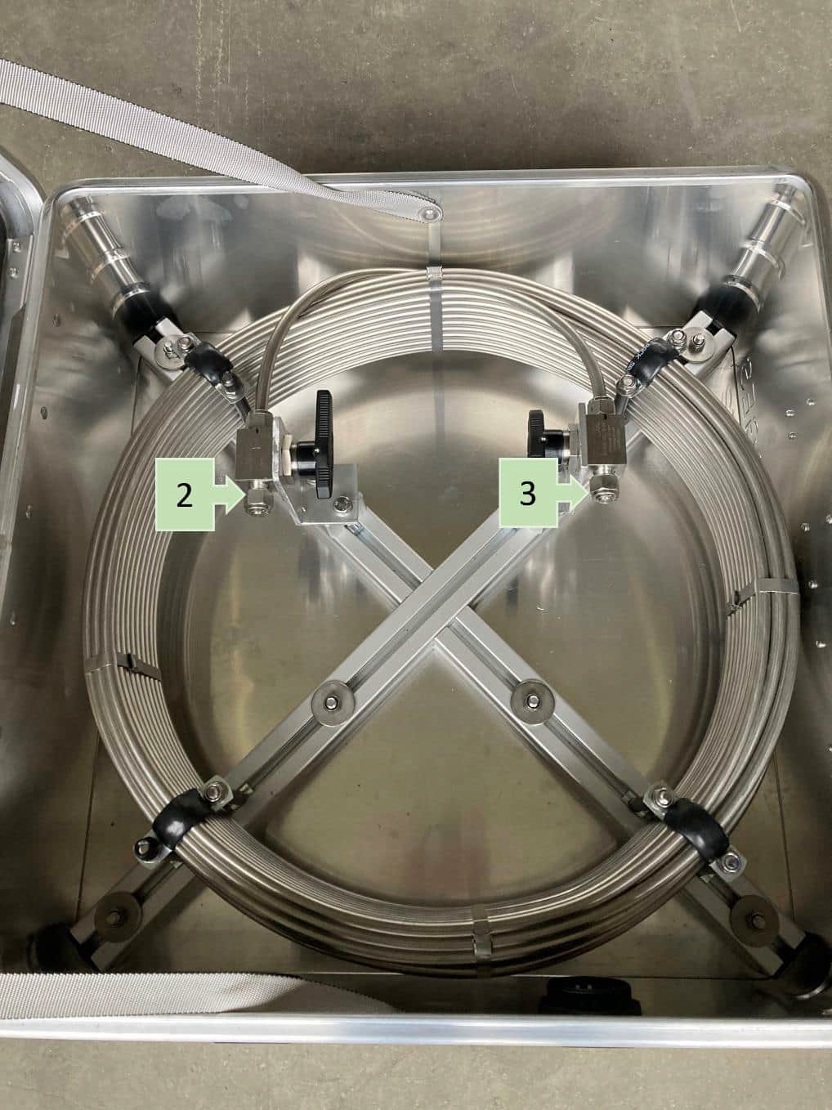
UNIDAD DE ADQUISICIÓN
CALIBRATION BOX
Procesador Quadcore 1.6 GHz
SD 40 GB integrada
Temperatura -40 a 60°C
Fuente:
  Potencia consumida promedio: 60W
  Pico de potencia consumida: 375W
  Fuente AC: 100 – 240V
  Frecuencia: 50 – 60 Hz
  Fuente DC: 12 -30V
Comunicación:
  Modbus TCP
  Señal analógica (4 – 20mA)
Incluye:
Software (controlador de nivel)
Cable de potencia de 10 m
Antena LTE
Antena WLAN (Wireless Local Area Network)
Transmisor PT (Pressure Transducer)
La caja calibradora es una serpentina de diámetro y longitud conocida, por la cual se hace circular una pequeña cantidad de gas del pozo. Luego, se genera un disparo, y se obtiene la velocidad del sonido en dicho medio.
Está velocidad medida se puede validar, de igual manera, mediante el método de collar frecuency que identifica los rebotes en las cuplas.
12

Slide 13
ÍNDICE DE CONTENIDOS
ÍNDICE DE CONTENIDOS
01
PRESENTACIÓN
06
VISUALIZACIÓN
02
CONTEXTO
07
HITOS Y RESULTADOS
03
INTRODUCCIÓN
08
BENEFICIOS
04
PRINCIPIO DE FUNCIONAMIENTO
09
CONCLUSIONES
05
PROTOCOLO DE PRUEBA
10
PASOS A SEGUIR

Slide 14
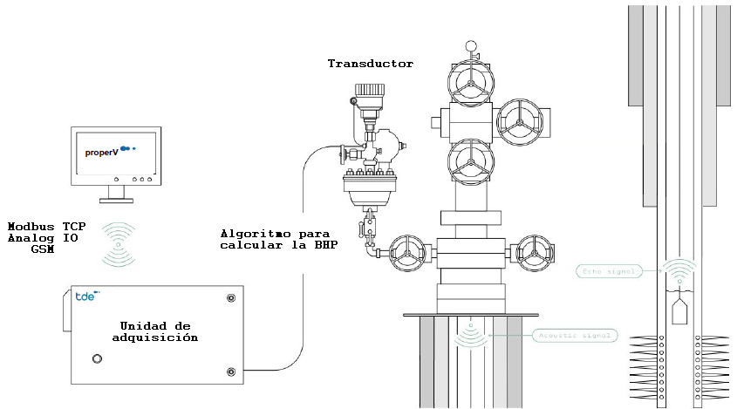
PRINCIPIO DE FUNCIONAMIENTO
Notes:
La onda acústica es generada electrónicamente por la Unidad de Adquisición y transformada en un patrón acústico. El patrón acústico generado viaja a través del anular del pozo y se refleja al llegar al nivel del fluido o cualquier otro componente de la completación del pozo. Esa señal acústica reflejada es transformada en una señal eléctrica por el Transductor y posteriormente transformada en un dato de nivel de fluido por la unidad de adquisición utilizando algoritmos matemáticos. Finalmente, se puede visualizar el dato de nivel/P de fondo online.

Slide 15
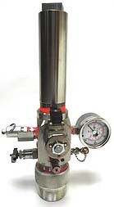

Aparente
Nivel de fluido
Profundidad de bomba
Edge Speaker VS ECOMETRO
Tiempo
Dias, semanas, meses
entre mediciones
Realidad
Nivel de fluido
Profundidad de bomba
Tiempo
Tiempo
Notes:
Ecómetro: Mediciones discontinuas + Manejo de gas presurizado | Edge Speaker: Medición continua automática + Operado remotamente + Monitoreo en real-time de los datos mediante telemetría + Señal acústica generada electrónicamente

Slide 16

Instalación SF
Aparente
Producción
Nivel de fluido
Costo $
Costo de Hs adicionales de Pulling + Perdida de producción
Profundidad de bomba
Tiempo
Edge Speaker VS ECOMETRO
Tiempo
Edge Speaker VS SENSOR DE FONDO
Pulling para la instalación de sensor de fondo
Pulling eventual: Ej. cambio de bomba o pesca
Dias, semanas, meses
entre mediciones
Realidad
Adquisición Equipo o
Producción
Rental Equipo mensual
Costo $
Nivel de fluido
Profundidad de bomba
Instalación
Edge Speaker
Tiempo
Tiempo
Notes:
Sensor de Fdo: demanda mas tiempos de equipo de torre y mayor costo de rental. Edge Speaker: No interfiere en la operación del equipo, el costo del rental es menor

Slide 17
ÍNDICE DE CONTENIDOS
ÍNDICE DE CONTENIDOS
01
PRESENTACIÓN
06
VISUALIZACIÓN
02
CONTEXTO
07
HITOS Y RESULTADOS
03
INTRODUCCIÓN
08
BENEFICIOS
04
PRINCIPIO DE FUNCIONAMIENTO
09
CONCLUSIONES
05
PROTOCOLO DE PRUEBA
10
PASOS A SEGUIR

Slide 18

PROTOCOLO DE PRUEBA
El principal objetivo de este trabajo es poner a prueba el Edge Speaker y entender los límites de la tecnología. Para ello, se desarrolló un protocolo de ensayo en donde se establecieron las siguientes verificaciones.
COMPATIBILIDAD
DOCUMENTACIÓN
DISPONIBILIDAD
COMPROBACIÓN
Notes:
El Protocolo se llevó a cabo en 5 pozos por el período de un mes, en donde se busca representar la variedad y complejidad de los pozos de la zona, llevando la prueba a casos de borde: alto GOR, pozos estables con fluidos más viscosos, con alto WCUT (Corte de agua, por sus siglas en ingles), pozos con producción inestable, entre otros.

Slide 19
La alimentación y las señales output deben ser compatibles con las instalaciones /equipamiento de YPF.
COMPATIBILIDAD
Listado de repuestos críticos, programa de mantenimiento preventivo, procedimientos operativos de la configuración y puesta en marcha, capacitaciones asociadas a la tecnología.
DOCUMENTACIÓN
Los datos registrados por el medidor de nivel superen el 98% del tiempo que se encuentre montado el dispositivo.
DISPONIBILIDAD
A manera de comprobación, para el ensayo, se seleccionarán:
a. Pozos con sensor de fondo: Diferencia menor a 5%
b. Pozos con GOR mayor o igual a 1000m3/m3. Diferencia menor a 25%.
Tiempo de montaje, desmontaje y transmisión de datos no supere las 4Hs.
COMPROBACIÓN
Notes:
El Protocolo se llevó a cabo en 5 pozos por el período de un mes, en donde se busca representar la variedad y complejidad de los pozos de la zona, llevando la prueba a casos de borde: alto GOR, pozos estables con fluidos más viscosos, con alto WCUT (Corte de agua, por sus siglas en ingles), pozos con producción inestable, entre otros.

Slide 20
ÍNDICE DE CONTENIDOS
ÍNDICE DE CONTENIDOS
01
PRESENTACIÓN
06
VISUALIZACIÓN
02
CONTEXTO
07
HITOS Y RESULTADOS
03
INTRODUCCIÓN
08
BENEFICIOS
04
PRINCIPIO DE FUNCIONAMIENTO
09
CONCLUSIONES
05
PROTOCOLO DE PRUEBA
10
PASOS A SEGUIR

Slide 21
VISUALIZACIÓN
1
Automatizar el control del régimen de operación de diferentes Sistemas de Extracción. Utilizando la señal de presión dinámica de fondo como variable input a un variador de frecuencia y de esta forma controlando el régimen de operación del pozo.
2
Al ser una tecnología alternativa al sensor de fondo, la aplicación de la misma implica reducción de tiempos y costos de equipo de torre.
Optimización de recursos, en línea con el punto anterior, la bajada de sensor de fondo demanda la aplicación de una cuadrilla especializada durante toda la intervención, por lo que al prescindir de sensor de fondo, se podría abocar a otras tareas.
3
Reducción de componentes en la Instalación Final del pozo, siendo un punto no menor, dado que los mismos son componentes que pueden fallar y/o dificultar maniobras con equipos de torre.
4

Slide 22
VISUALIZACIÓN
1
Automatizar el control del régimen de operación de diferentes Sistemas de Extracción. Utilizando la señal de presión dinámica de fondo como variable input a un variador de frecuencia y de esta forma controlando el régimen de operación del pozo.
5
Reducción de costos, comparativamente, se identifica un ahorro en costos en comparación con el sensor de fondo.
2
Al ser una tecnología alternativa al sensor de fondo, la aplicación de la misma implica reducción de tiempos y costos de equipo de torre.
6
Movilización del dispositivo en pozos estabilizados. al ser un dispositivo instalado en boca de pozo, de fácil transporte y montaje, permite instalarlo en diferentes pozos una vez conseguido el punto de operación estable y optimizado.
Optimización de recursos, en línea con el punto anterior, la bajada de sensor de fondo demanda la aplicación de una cuadrilla especializada durante toda la intervención, por lo que al prescindir de sensor de fondo, se podría abocar a otras tareas.
3
7
Reducir índices de falla, en SEA en donde el nivel del fluido es un parámetro relevante, por ejemplo las PCP, se evita regular el régimen de operación asegurando siempre el nivel necesario para producir de forma óptima.
Reducción de componentes en la Instalación Final del pozo, siendo un punto no menor, dado que los mismos son componentes que pueden fallar y/o dificultar maniobras con equipos de torre.
4

Slide 23
ÍNDICE DE CONTENIDOS
ÍNDICE DE CONTENIDOS
01
PRESENTACIÓN
06
VISUALIZACIÓN
02
CONTEXTO
07
HITOS Y RESULTADOS
03
INTRODUCCIÓN
08
BENEFICIOS
04
PRINCIPIO DE FUNCIONAMIENTO
09
CONCLUSIONES
05
PROTOCOLO DE PRUEBA
10
PASOS A SEGUIR

Slide 24

HITOS Y RESULTADOS
Protocolo
Pozo A
Pozo B
Pozo C
Pozo D
Pozo E
Pozo F
BES
GOR 1000 m³/m³
Prof. 1850 m
PCP
GOR 400 m³/m³
Prof. 750 m
PCP
GOR 10 m³/m³
WCUT 12%
Prof. 800 m
PCP
GOR 50 m³/m³
P Csg 0.2 kg/cm²
Prof. 750 m
PCP
GOR 50 m³/m³
Prof. 780 m
PEM
PCP
GOR 10 m³/m³
Prof. 650 m
Notes:
El Protocolo se llevó a cabo en 5 pozos por el período de un mes, en donde se busca representar la variedad y complejidad de los pozos de la zona, llevando la prueba a casos de borde: alto GOR, pozos estables con fluidos más viscosos, con alto WCUT (Corte de agua, por sus siglas en ingles), pozos con producción inestable, entre otros.

Slide 25

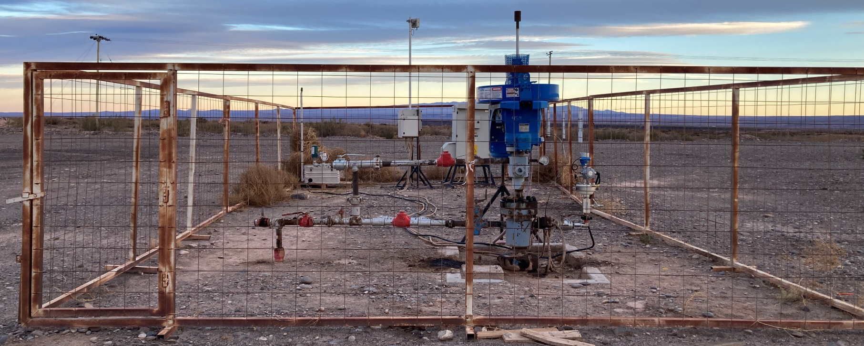
HITOS Y RESULTADOS
Conectar el Transductor en la entrecolumna del pozo y vincularlo a la Unidad de Adquisición.

Slide 26

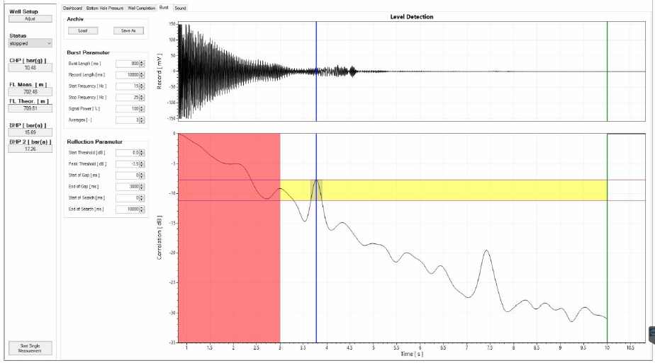
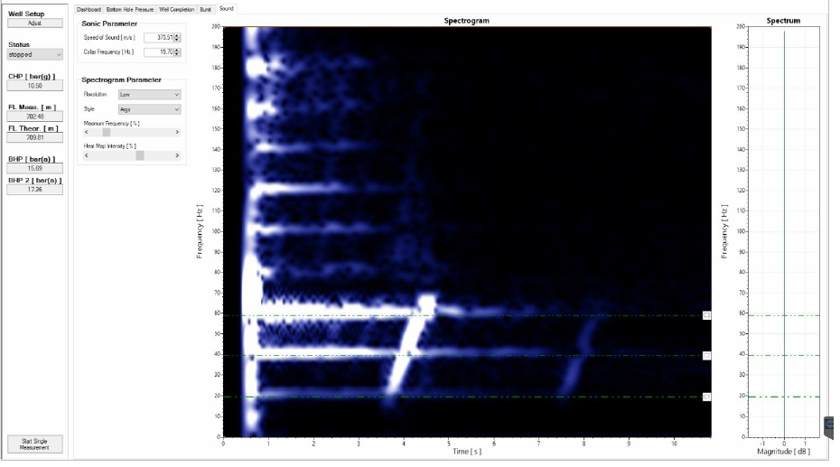
PROCEDIMIENTO
Conectar el Transductor en la entrecolumna del pozo y vincularlo a la Unidad de Adquisición
Se genera pulso electrónico y se detecta nivel:

Slide 27

PROCEDIMIENTO
Se genera pulso electrónico y se detecta nivel:
1

Slide 28

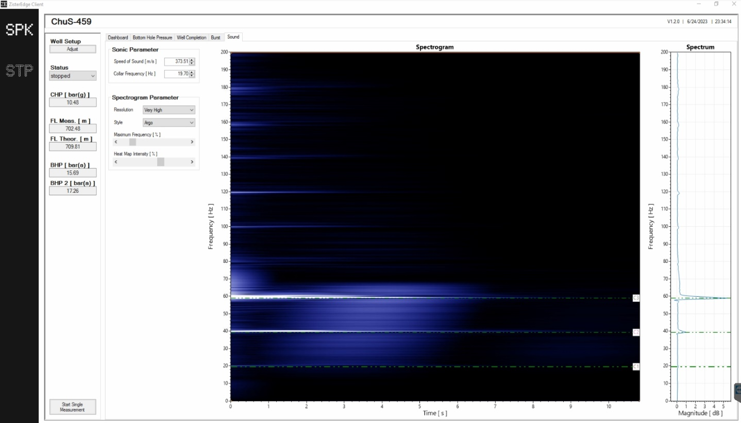

PROCEDIMIENTO
Se define velocidad del sonido:

Slide 29


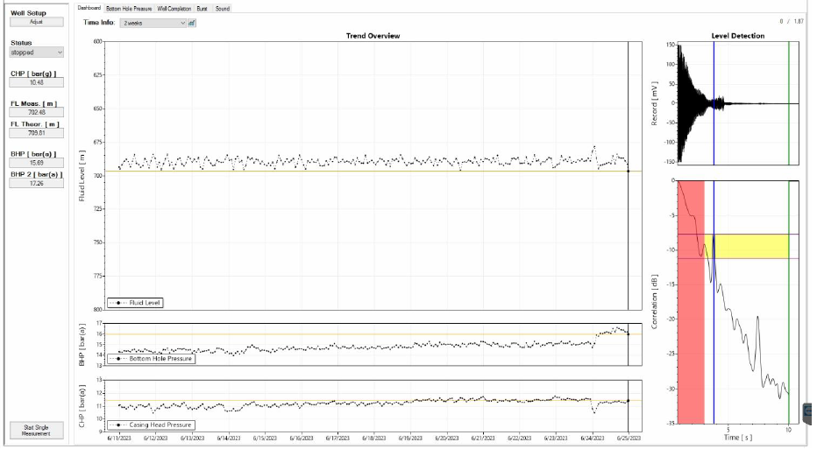

PROCEDIMIENTO
Cierra la válvula de entrecolumna y se realiza Build Up.
Se ingresa Build Up como dato en el Software.
Se deja en Automático y registrando.

Slide 30
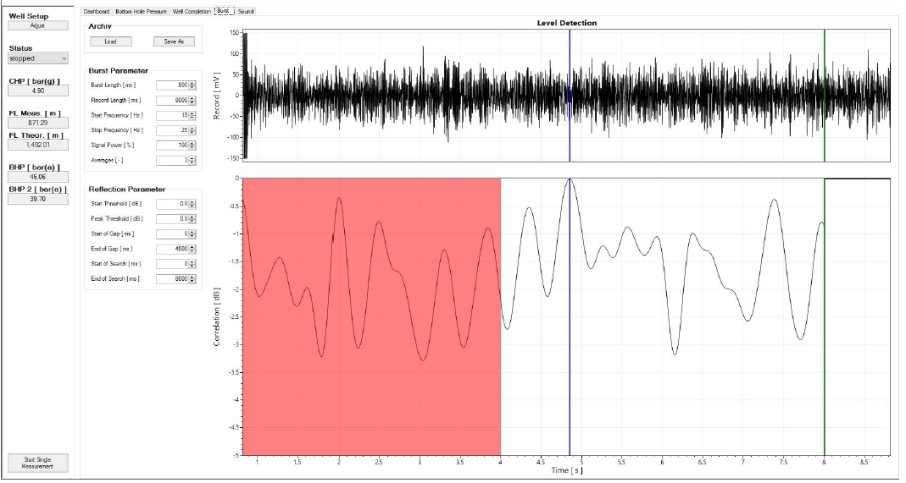
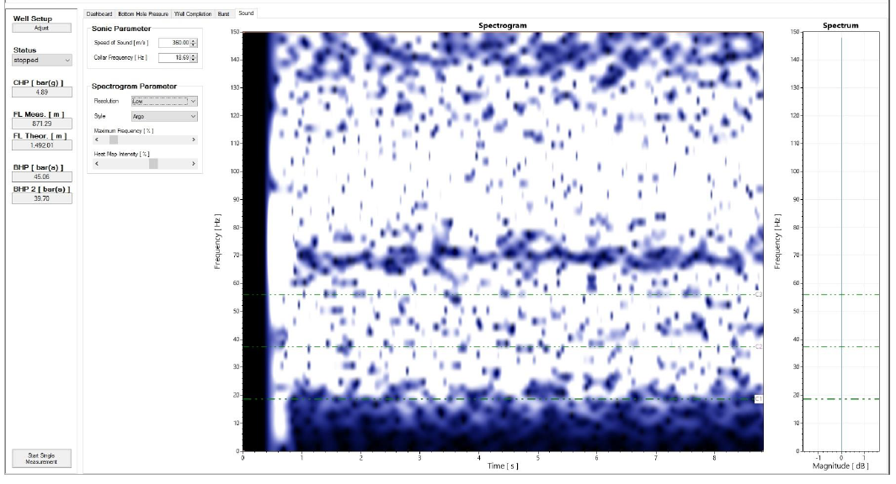
Pozo A | GOR 1000 m³/m³ | Producción Gas 20.000 m³/d por EC

Slide 31

Pozo A | GOR 1000 m³/m³ | Producción Gas 20.000 m³/d por EC

Slide 32
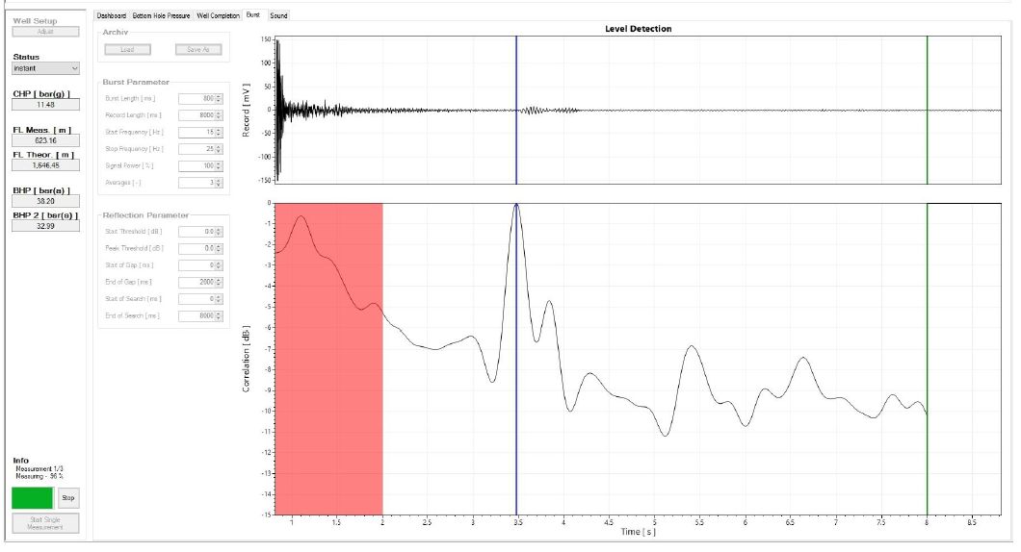
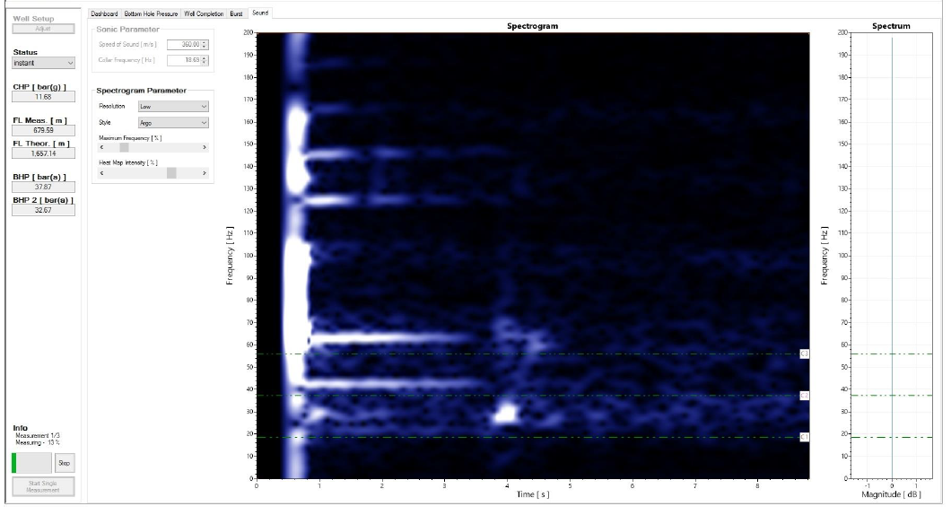
Pozo A | GOR 1000 m³/m³ | Producción Gas 20.000 m³/d por EC

Slide 33

Pozo A | GOR 1000 m³/m³ | Producción Gas 20.000 m³/d por EC

Slide 34
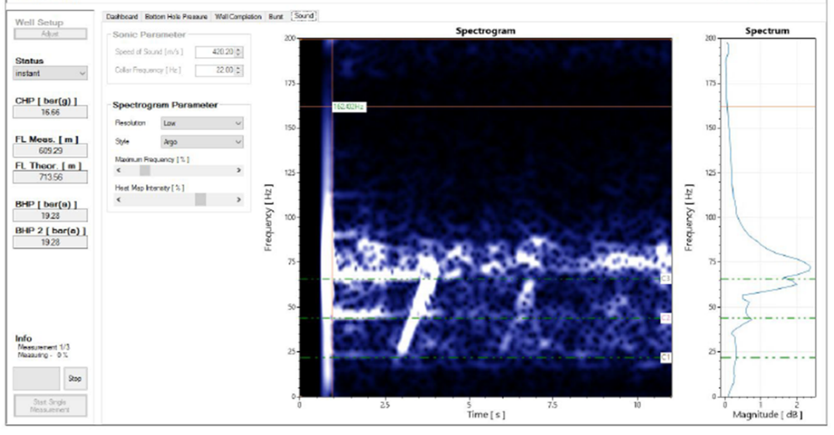
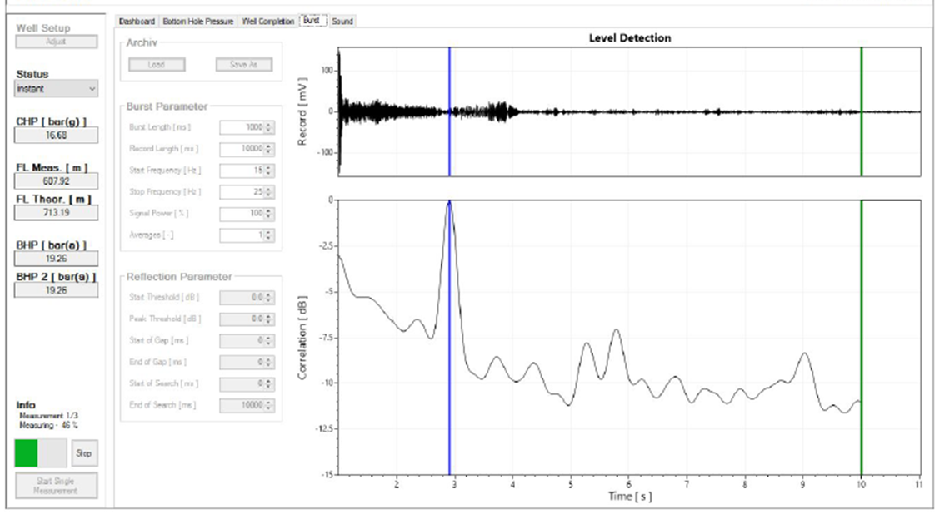
Pozo B | GOR 400 m³/m³

Slide 35


Pozo B | GOR 400 m³/m³

Slide 36
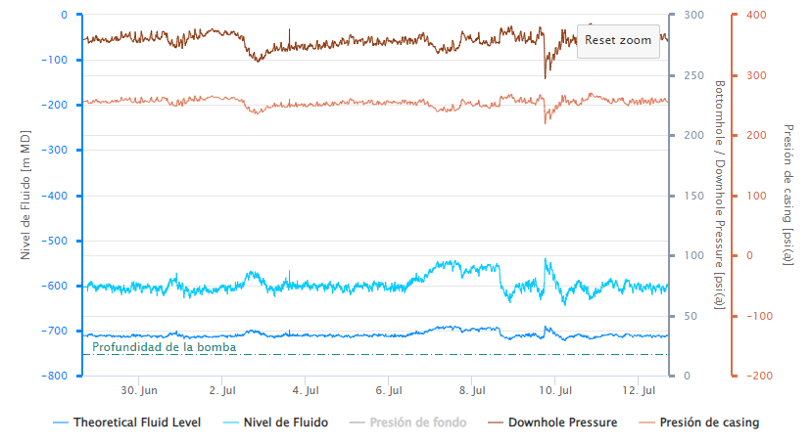
Pozo B | CAMBIO DE RÉGIMEN

Slide 37
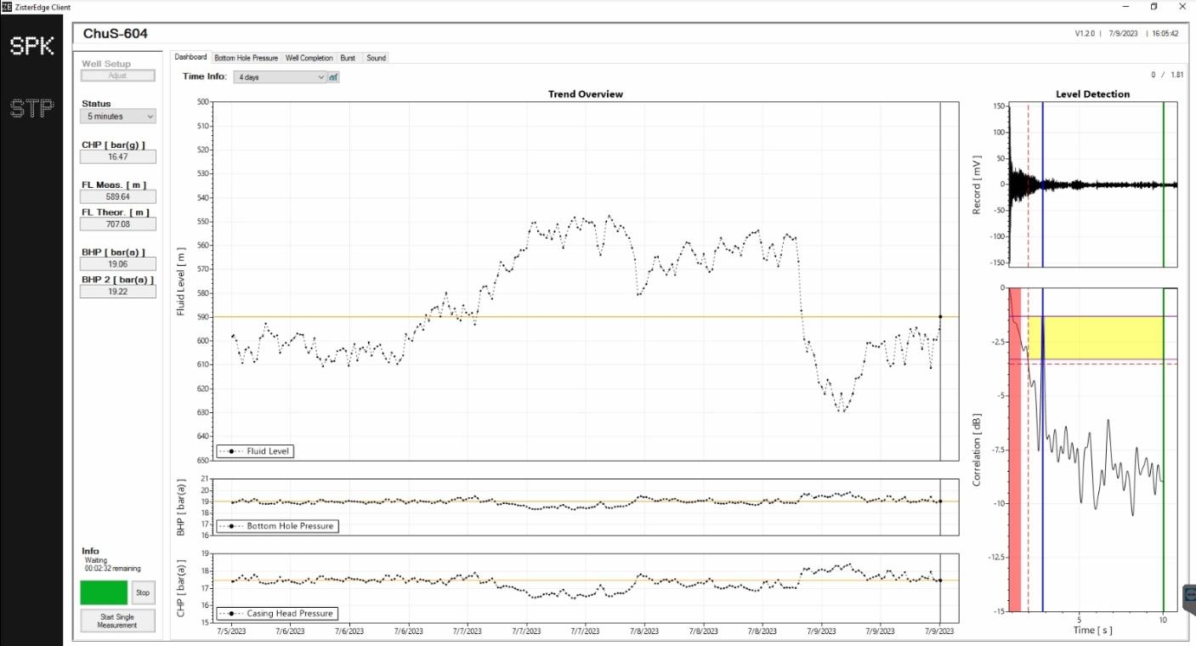
Pozo B | CAMBIO DE RÉGIMEN

Slide 38
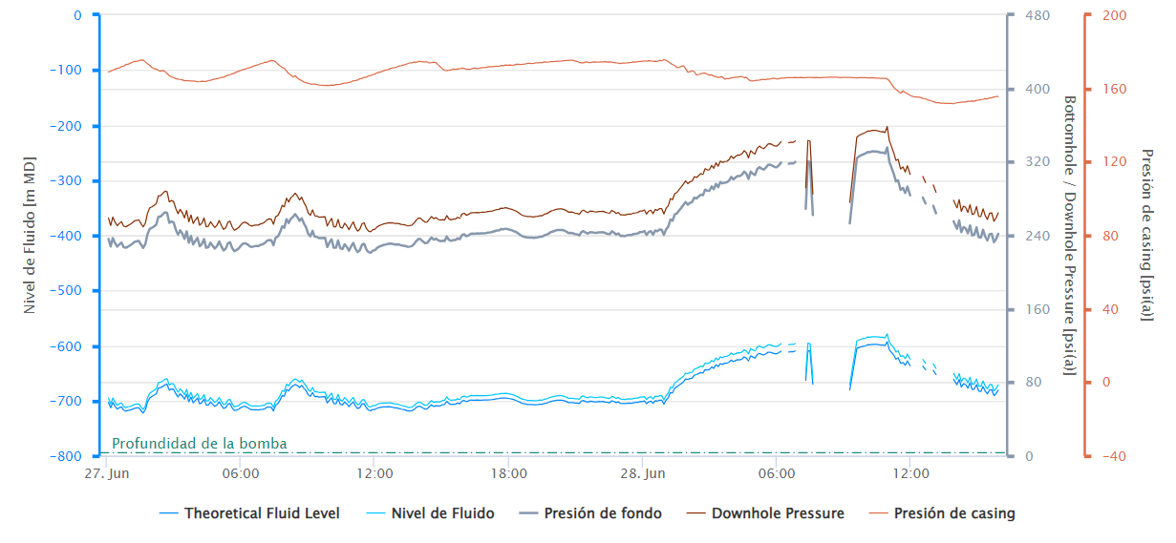
Pozo C | BUILD UP

Slide 39
Pozo C | BUILD UP

Slide 40
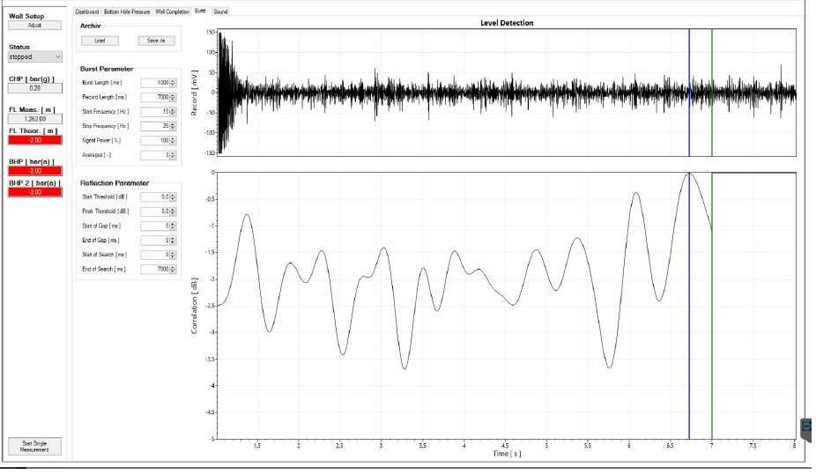
Pozo D | BAJA PRESIÓN DE ENTRECOLUMNA

Slide 41
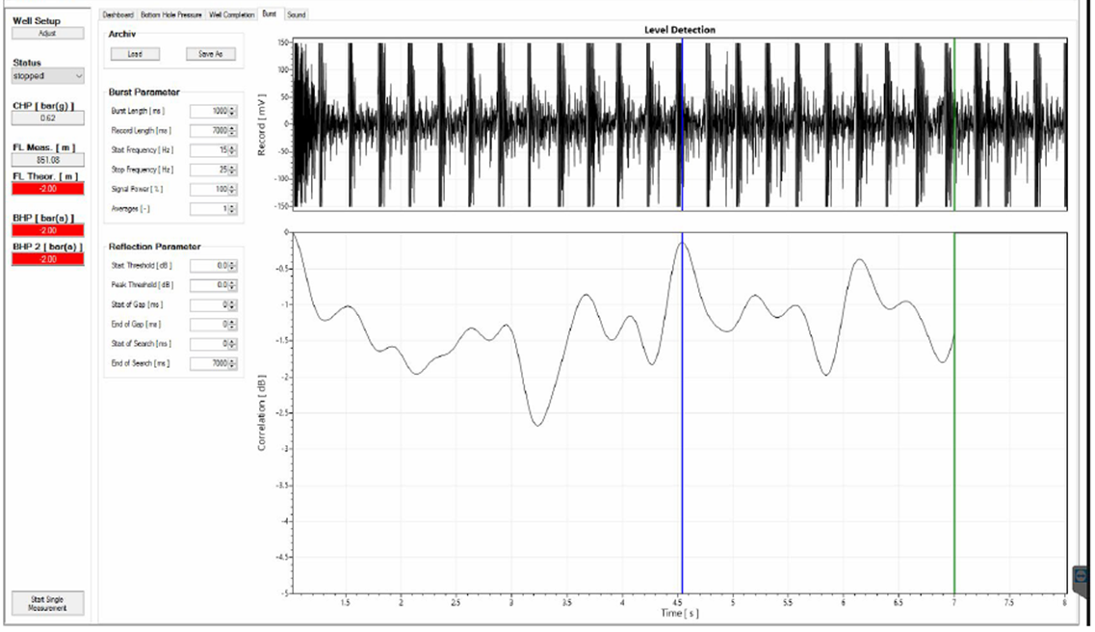
Pozo D | BAJA PRESIÓN DE ENTRECOLUMNA

Slide 42
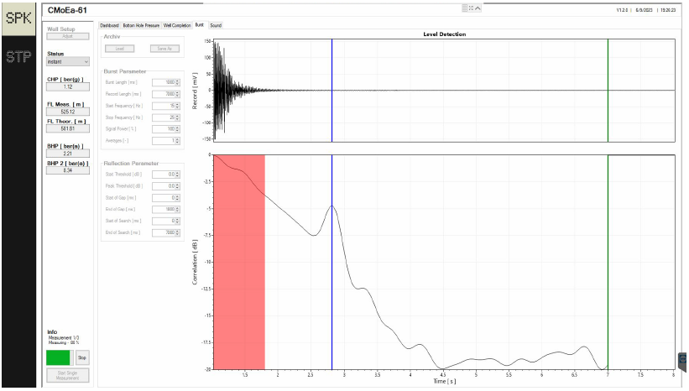
Pozo D | BAJA PRESIÓN DE ENTRECOLUMNA

Slide 43
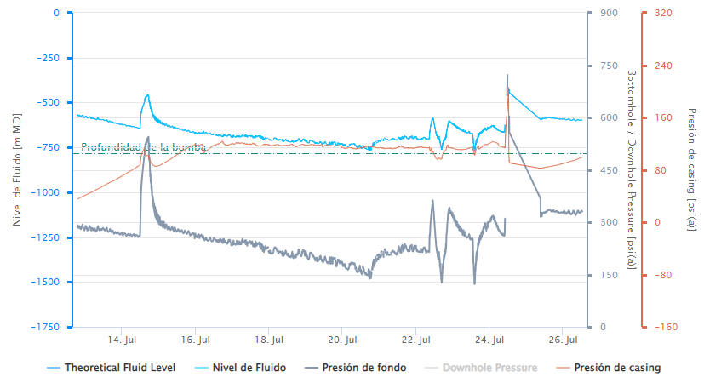
Pozo E | TODO EN UNO

Slide 44
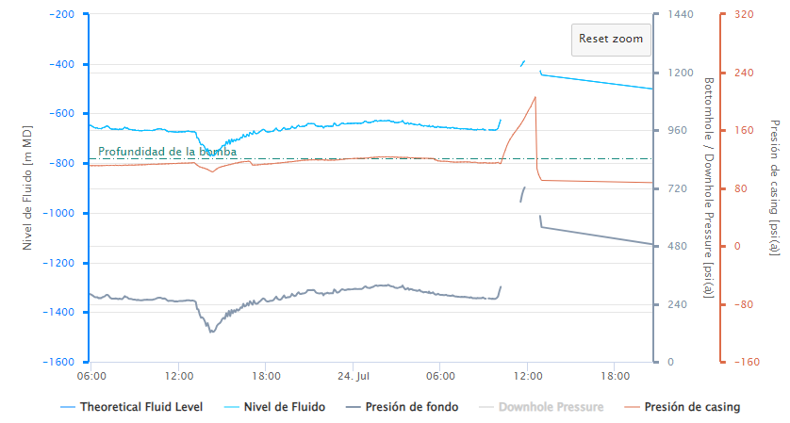
Pozo E | TODO EN UNO
Velocidad Inicial
433 m/s
Velocidad HOU
455 m/s

Slide 45
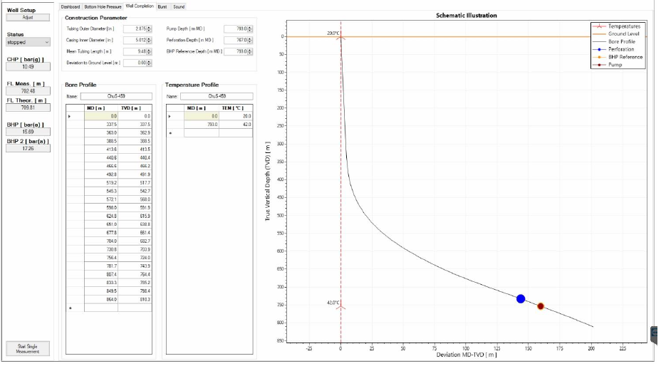
INPUTS

Slide 46
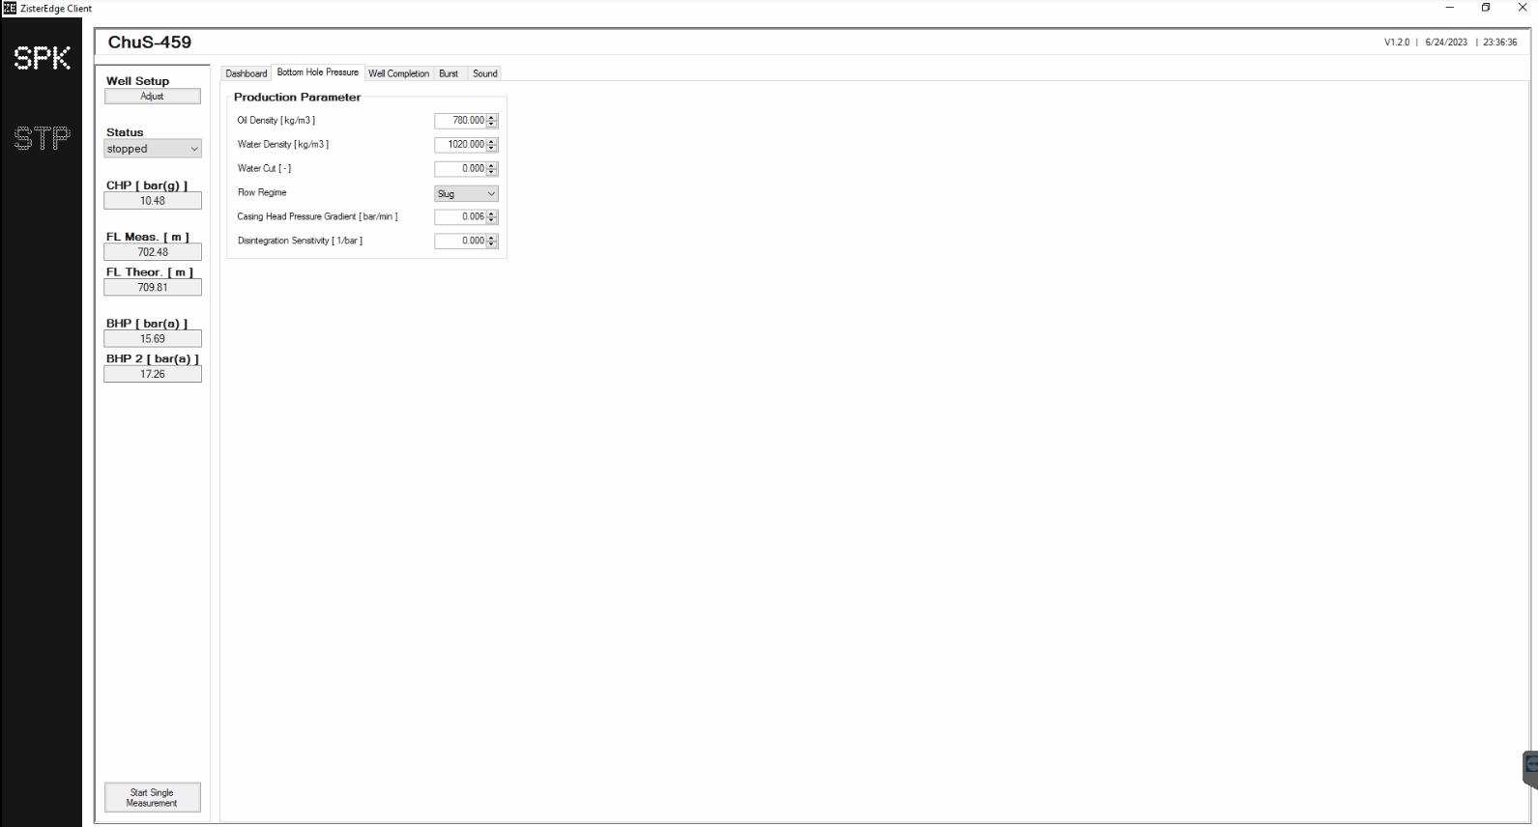
INPUTS

Slide 47

RESULTADOS
Pozo A
4.7
%
Pozo B
6.0
DIFERENCIA
%
Pozo C
9.0
%
Pozo D
3.7
Pozo E
1.5
%
%

Slide 48
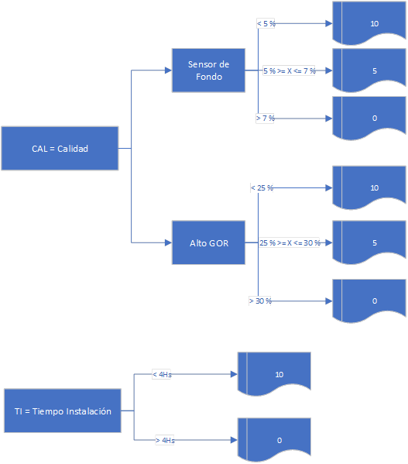
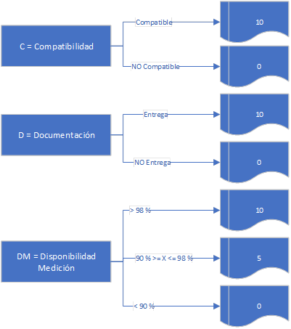


$$R= \frac{ C x D x (0.4DM+0.5CAL+0.1TI)}{10}$$
$$R= \frac{ 10 x 10 x \left(0.4x10+0.5x7+0.1x10\right)}{10}$$
= 85%
Donde:
CAL= Puntaje Sensor de Fondo x 0.8 +Puntaje Alto GOR x 0.2

Slide 49
BENEFICIO ECONÓMICO y OPERATIVO
EQUIPO DE PULLING
LEASING
VAN
30.614
USD
REDUCCION
24
PER. REPAGO
%
AHORRO
3
$
92.5
MESES
AHORRO
%
$
20
TIR
%
31
%
Notes:
Los 10 pzs en los que se prorratea el Leasing del Edge Speaker resultan de: 72Hs de Edge Speaker x Pz / 720 Hs/Mes

Slide 50
ÍNDICE DE CONTENIDOS
ÍNDICE DE CONTENIDOS
01
PRESENTACIÓN
06
VISUALIZACIÓN
02
CONTEXTO
07
HITOS Y RESULTADOS
03
INTRODUCCIÓN
08
BENEFICIOS
04
PRINCIPIO DE FUNCIONAMIENTO
09
CONCLUSIONES
05
PROTOCOLO DE PRUEBA
10
PASOS A SEGUIR

Slide 51
CONCLUSIONES
Pozos con GOR menor a 400 m3/m3, las mediciones del equipo tienen diferencia menor al 5%.
Más rentable que el uso de sensor de fondo en PCP
Fácil transporte y montaje, permite instalarlo en diferentes pozos una vez conseguido el punto de operación estable y optimizado.
Limitante en pozo con GOR iguales o superiores a 1000 m3/m3 por el ruido asociado. Una alternativa, es el uso de electroválvulas que requieren adecuación de boca de pozo.
Limitante de medición en pozos con Presión Casing por debajo de 0,5bar. Una alternativa, es la adecuación del puente de producción para ganar contrapresión.
Este Medidor se puede aplicar en el 50% del Parque de Pozo Productores del Negocio.
Protocolo exitoso, resultado 85%.

Slide 52
ÍNDICE DE CONTENIDOS
ÍNDICE DE CONTENIDOS
01
PRESENTACIÓN
06
VISUALIZACIÓN
02
CONTEXTO
07
HITOS Y RESULTADOS
03
INTRODUCCIÓN
08
BENEFICIOS
04
PRINCIPIO DE FUNCIONAMIENTO
09
CONCLUSIONES
05
PROTOCOLO DE PRUEBA
10
PASOS A SEGUIR

Slide 53

PASOS A SEGUIR
DIMENSIONAMIENTO
# EQUIPOS
6
UNIDADES
CONTRACTUAL
Definir Pliego Técnico
Licitar servicio

Slide 54
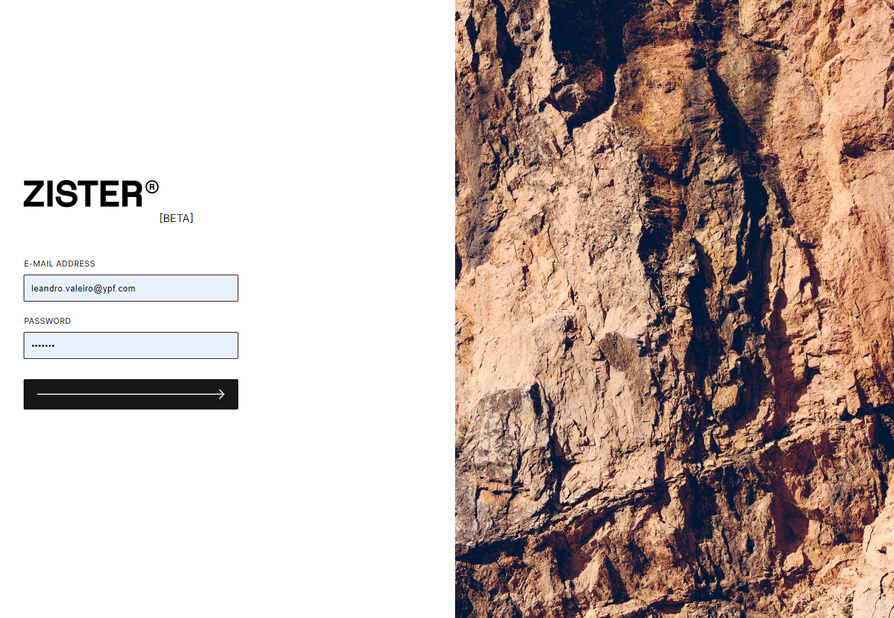

© copyright by tde group –confidential

